Slide 1
第十三章
证券收益的实证依据

Slide 2
调查概述
13-<number>
在实际的财务实践中广泛的应用了收益-贝塔关系。
CAPM模型预测了资产相对于市场投资组合的期望收益率。

Slide 3
调查概述
13-<number>
克服CAPM 模型的检验很困难:
通常是一种多因素的资本市场假设。
整体市场指数 (如标准普尔500指数) 代表了其中一个因素。
高度分散化的投资组合取代了单一证券。

Slide 4
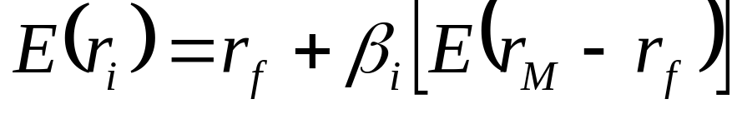
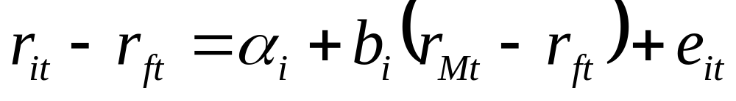
指数模型和单因素套利定价模型
13-<number>
期望收益-贝塔关系
估计证券特征线SCL

Slide 5
资本资产定价模型的检验
13-<number>
检验期望收益-贝塔关系:
  一阶回归
  估计贝塔值, 平均溢价风险和非系统风险
二阶回归。
  使用第一阶段的估计值来检验数据是否支持模型。
证券市场线的斜率太过平缓，截距过高。

Slide 6
单因素检验的结果
13-<number>
收益 %
资本资产定价模型
估计的证券市场线
贝塔

Slide 7
罗尔批评
13-<number>
只有唯一可检验的假设：市场投资组合是均值-方差有效的。
所有的样本中包含有无穷的事后均值-方差有效组合，因此样本的贝塔与证券市场线所表示的关系相吻合。
除非我们能知道真实的市场投资组合，并将其用于检验，否则CAPM模型是不可检验的。
由于使用了错误的市场代理变量而导致基准误差。

Slide 8
贝塔的测量误差
13-<number>
问题:假如贝塔测量有误差，那么斜率的系数会向下偏差，截距项向上偏差。
解决方法:使用资产组合而不是单项资产，资产组合的非系统风险非常小，且贝塔值分布广泛。
  法玛和麦克贝思

Slide 9
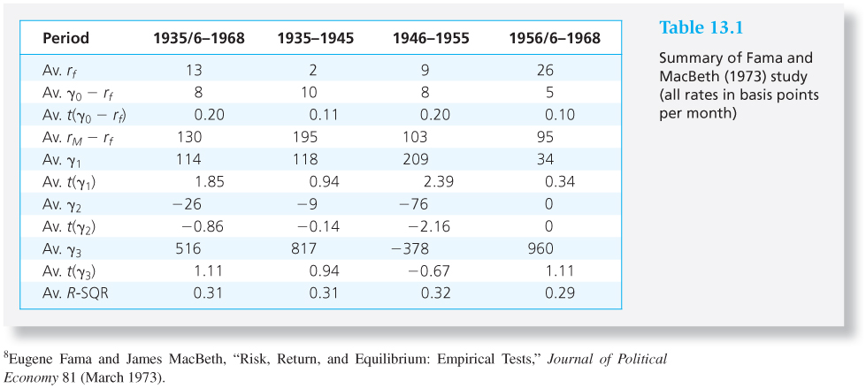
表13.1 法玛和麦克贝思的实证结果
13-<number>

Slide 10
CAPM 模型有效性检验的总结
13-<number>
期望收益是线性的，且与贝塔正相关，衡量了系统风险。
期望收益不受非系统风险的影响。

Slide 11
对人力资本和资本贝塔周期变化的考虑
13-<number>
杰加纳森和王的研究表明，单一指数模型检验存在两大缺陷：
  许多资产是非交易性的，比如人力资本。在解释收益时人力资本因素可能很重要。
  贝塔是周期性的。

Slide 12
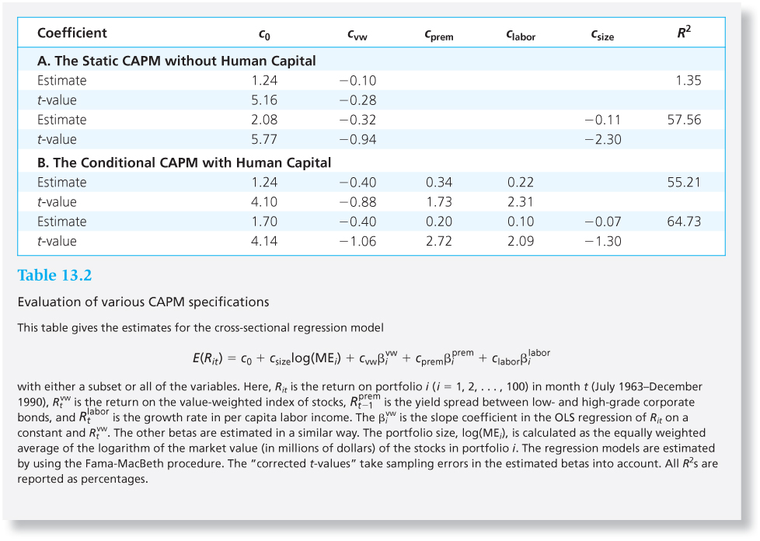
表 13.2 评价不同类型资本资产定价模型
13-<number>

Slide 13
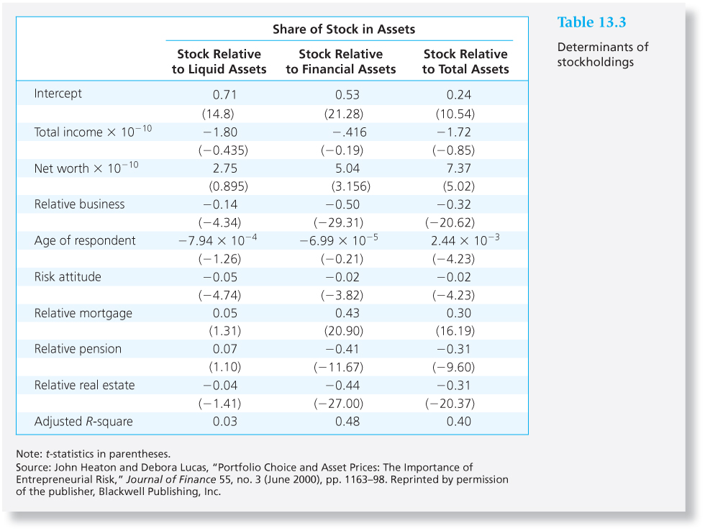
表 13.3 股票持有比例的影响因素
13-<number>

Slide 14
多因素模型的检验
13-<number>
哪种因素或系统风险敞口导致了风险溢价?
CAPM 模型和 APT理论没有解释这一点。

Slide 15
多因素模型的检验
13-<number>
陈，罗尔和罗斯1986年的研究
可能变量
行业生产的增长率
通货膨胀的预期变化
非预期的通货膨胀
债券风险溢价的非预期变化
债券期限溢价的非预期变化

Slide 16
研究结构与结果
13-<number>
方法: 根据资产组合和股票市值构建二阶回归。
重要因素: 行业生产，债券的风险溢价， 非预期的通货膨胀
在多因素模型中，市场收益矩阵的统计不显著。

Slide 17
法玛-弗伦奇三因素模型
13-<number>
公司规模、账面市值比可以解释证券的收益。
小公司需要更高的收益。
高账面-市值比公司要求更高的收益率。
公司规模、账面市值比、股票贝塔解释了收益。

Slide 18
三因素模型的解释
13-<number>
这种解释与套利定价理论一致，认为规模和价值是被定价了的风险因素。
另一个解释将这些溢价归于投资者的非理性和行为偏差。

Slide 19
基于风险的解释
13-<number>
列维和瓦萨罗
佩特科瓦和张
不同风格的组合能预测GDP增长，与商业周期风险相关。
当经济形势好时，价值股票的贝塔< 增长型股票的贝塔。
当经济衰退时，价值股票的贝塔> 增长型股票的贝塔。

Slide 20
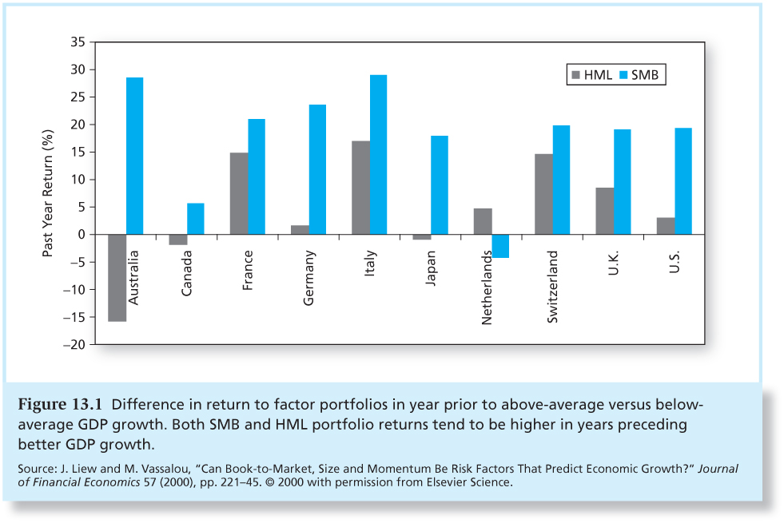
图 13.1 因素资产组合收益率之差
13-<number>

Slide 21
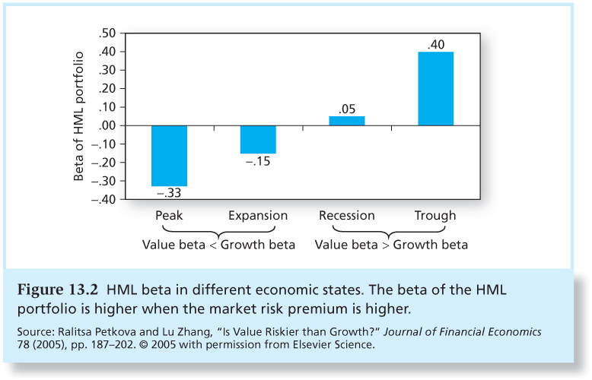
图 13.2 不同经济状态下的HML 组合贝塔
13-<number>

Slide 22
基于行为的价值型溢价的解释
13-<number>
“绩优股” 即近期表现良好、价格高、账面-市值比低的股票。
高价格意味着投资者的过度乐观、过度反应和外推的好消息。
陈、卡西斯基、兰考尼肖科
拉波塔、兰考尼肖科、施莱弗、维什尼

Slide 23
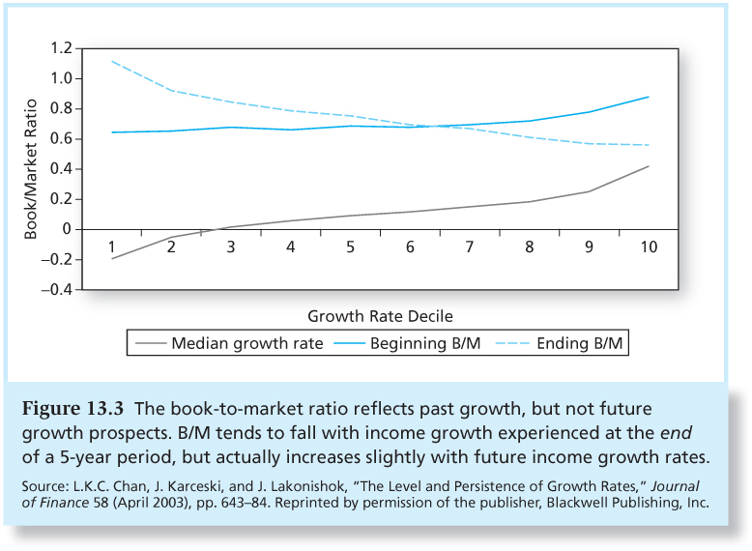
图 13.3 账面-市值比
13-<number>

Slide 24
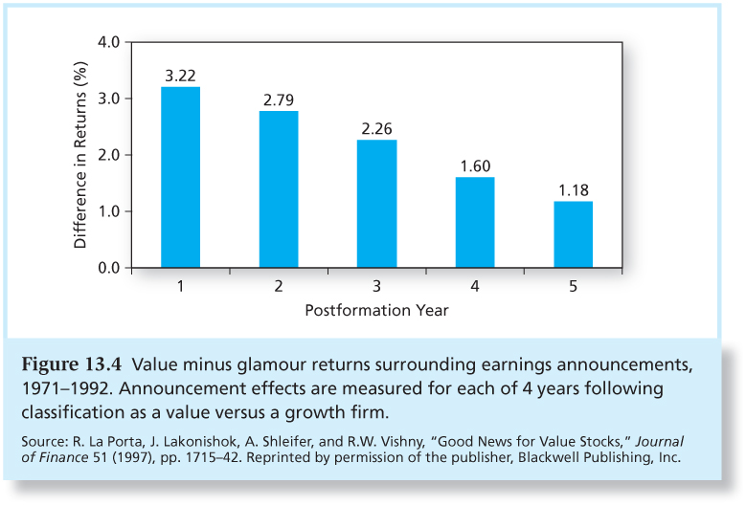
图13.4 盈余公布时，价值股和绩优股的表现差别
13-<number>

Slide 25
第四个因素：动量
13-<number>
原始的法玛-弗伦奇三因素模型增加一个动量因素就是常用的四因素模型，该模型常被用来评估股票组合的异常表现。
动量效应可能与流动性有关。

Slide 26
流动性与资产定价
13-<number>
  流动性涉及
  交易成本
  出售难易程度
  为快速交易所需的价格折让
  市场深度
  价格的可预测性

Slide 27
流动性与资产定价
13-<number>
帕斯特和斯坦博研究了价格逆转。
结论：流动性风险是一个被定价的因素。
当交易者在一定时间范围内不得不提高买价或降低售价以赢得竞争时，就会出现价格逆转。

Slide 28
流动线和有效市场异象
13-<number>
帕斯托和斯坦博还检验了流动性风险因素对动量投资策略获利能力的影响。
萨德卡描述了动量投资策略和盈余报告后价格漂移的投资策略，流动性风险能解释40-80% 的超额收益

Slide 29
股权溢价之谜
13-<number>
股权溢价之谜:
  历史上的超额收益太高
  我们常用的风险厌恶系数的估计量太低

Slide 30
消费增长和市场收益率
13-<number>
影响投资者决策的不是财富本身，而是其一生的消费流。
用证券收益与总消费的协方差来衡量风险。

Slide 31
消费增长和市场收益率
13-<number>
图表13.6 的下半部分显示:
  账面-市值比较高的公司其消费贝塔越高
  规模较高的公司其消费贝塔越低

Slide 32
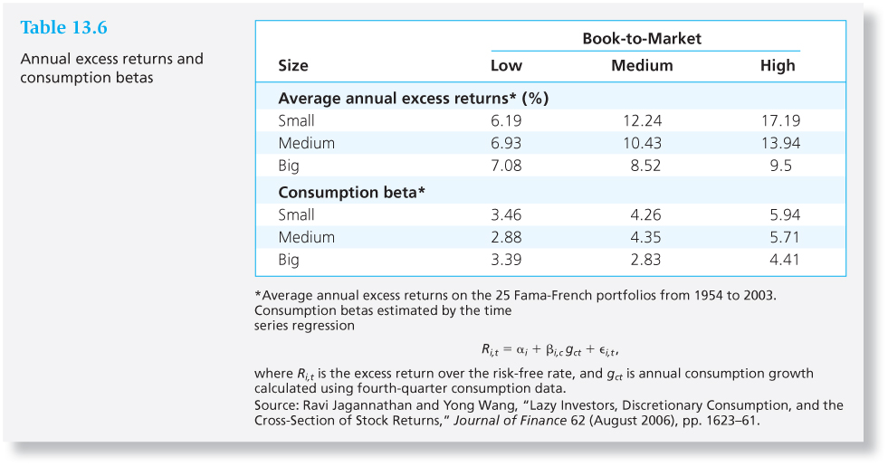
表13.6 年超额收益与消费贝塔
13-<number>

Slide 33
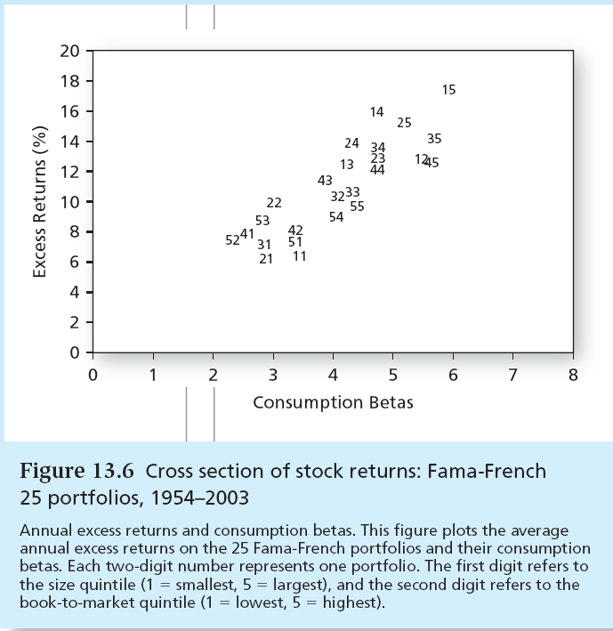
表 13.6 股票收益率的横截面：25个法玛-弗伦奇资产组合（ 1954-2003年）
13-<number>

Slide 34
期望收益率与已实现收益率
13-<number>
法玛和弗伦奇–
  1949年以后才出现了股权溢价
  在现代，资本利得率要比股利增长率大的多。
  股权溢价可能是由于现代未预期资本利得率导致的。

Slide 35
生存偏差
13-<number>
用最成功的资本市场的经验估计风险溢价，而忽视资本市场可能在样本期间关闭的事实，无疑会导致估计的期望收益率偏高。
从美国股市中获得的偏高的已实现股权溢价或许无法表现出必要收益率。

Slide 36
流动性和股权溢价之谜
13-<number>
股权溢价中有一部分是对流动性风险的补偿而不仅仅是对收益率波动性（系统性）的补偿。
股权溢价之谜也不会像最初那么难解了。

Slide 37
股权溢价之谜的行为解释
13-<number>
巴博里斯和黄认为股权溢价之谜是由非理性投资者的行为导致的。
溢价是由窄框架和损失厌恶导致的
  投资者忽视了股票组合风险和其他财富风险的弱相关性。
  导致较高的风险溢价。

